Slide 1

Национальный проект МСП.
Инфраструктура финансовой поддержки.

Slide 2
Национальный проект «Малое и среднее предпринимательство и поддержка индивидуальной предпринимательской инициативы». Старт 15.10.2018г.
МЕРЫ ПОДДЕРЖКИ
1. Идея начать бизнес
5. Выход на экспорт
2. Регистрация
4. Реализация отдельных проектов
3. Получение доступного финансирования

Slide 3
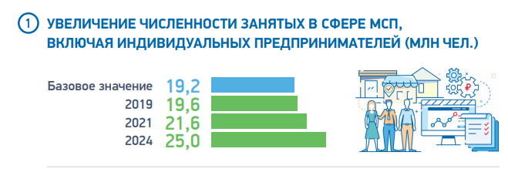
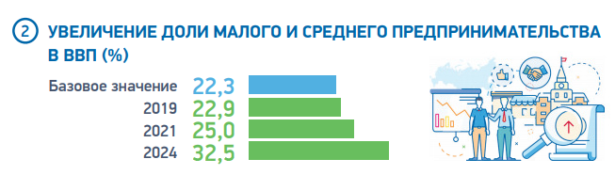
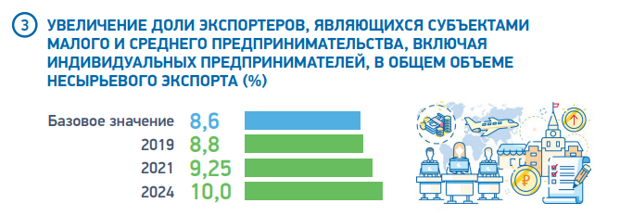
Национальный проект «Малое и среднее предпринимательство и поддержка индивидуальной предпринимательской инициативы»

Slide 4
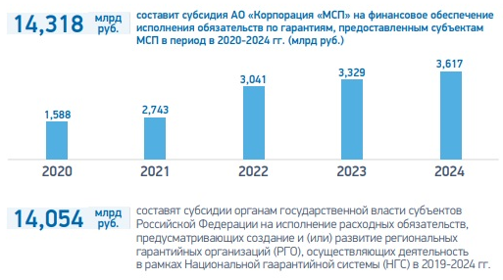
Национальный проект «Малое и среднее предпринимательство и поддержка индивидуальной предпринимательской инициативы»

Slide 5

Региональная инфраструктура финансовой поддержки МСП
Микрокредитная компания «Фонд микрофинансирования Тюменской области»
Цель - повышение доступности финансовых ресурсов для бизнеса, в т.ч. для стартапов.
Сумма до 5 млн. руб.
Ставка 6% - 6,5% годовых
Срок до 36 месяцев
Обеспечение до 500 тыс. руб. 2 поручителя,
более 500 тыс. руб. – залог +
поручительство

Slide 6

Региональная инфраструктура финансовой поддержки МСП
Фонд «Инвестиционное агентство Тюменской области»
Цель - Повышение инвестиционной привлекательности, создание благоприятных условий для ведения предпринимательской и инвестиционной деятельности.
Инвестиционные займы
Сумма 5 млн. руб. – 50 млн. руб.
Ставка 8,5% годовых
Срок до 60 месяцев
Обеспечение залог + поручительство
Гарантийный фонд
Сумма до 22,9 млн.руб.
Срок по кредитам сроком до 10 лет,
по микрозаймам и банковским гарантиям – сроком до 3 лет
Вознаграждение 0,5 - 1 % годовых от суммы поручительства

Slide 7
Региональная инфраструктура финансовой поддержки МСП
Фонд «Инвестиционное агентство Тюменской области»

Slide 8
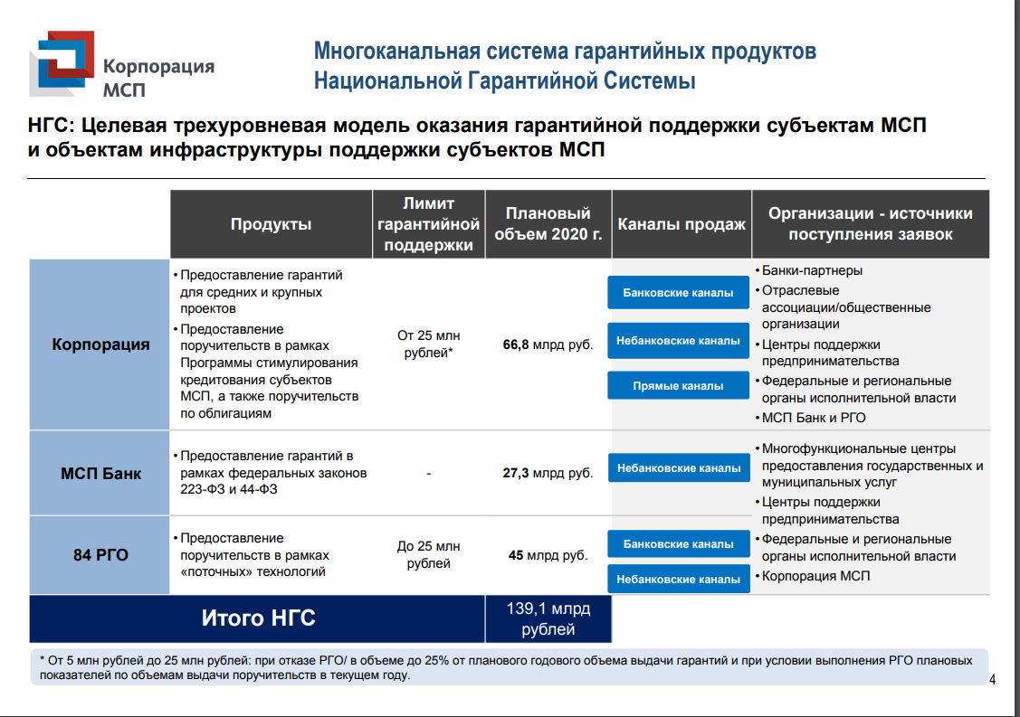
Национальная гарантийная система

Slide 9
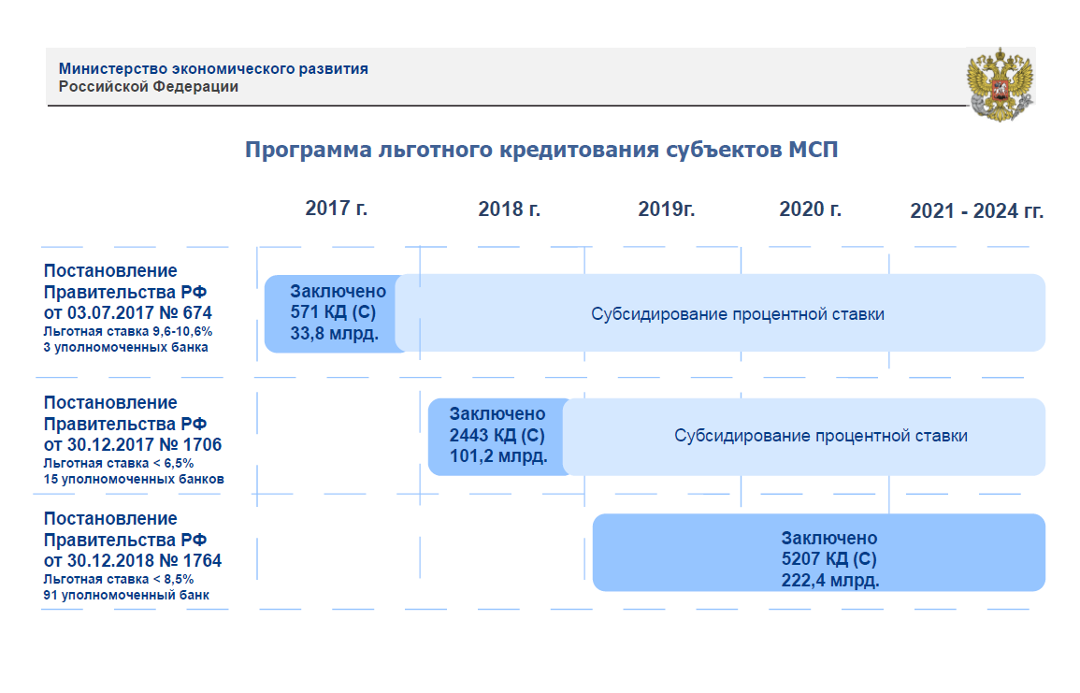
Программа МинЭк № 1764
Заключено
~ 8000 КД(С)
> 360 млрд.

Slide 10
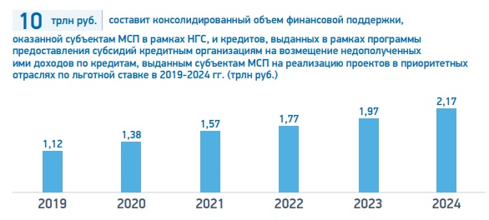
Региональная инфраструктура финансовой поддержки МСП
Банки Тюмени участвующие в Программе 1764 (всего 99 Банков*)
КБ «Стройлесбанк» (ООО)
ПАО «Сбербанк России»
ПАО «Промсвязьбанк»
АО «АЛЬФА-БАНК»
ПАО Банк «ФК Открытие»
ТКБ БАНК (ПАО)
АО «Россельхозбанк»
ПАО «Совкомбанк»
ПАО «АК БАРС» БАНК
АО БАНК «СНГБ»
Банк ГПБ (АО)
АО «Банк Интеза»
АО «МСП Банк»
АО «Райффайзенбанк»
* По данным сайта: Мойбизнес.РФ

Slide 11

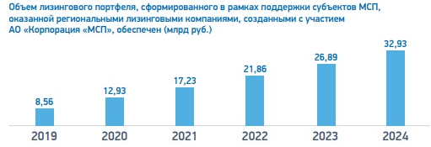
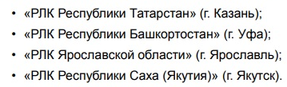
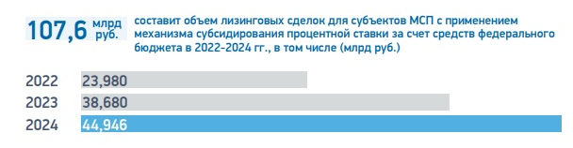
Инфраструктура финансовой поддержки МСП. Лизинг

Slide 12

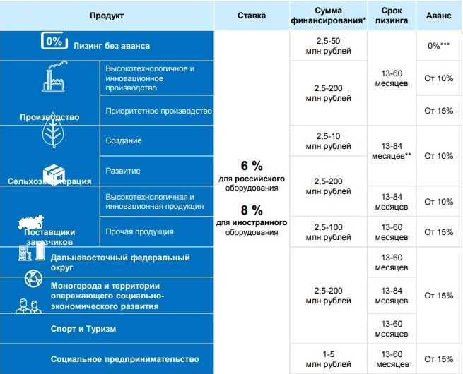
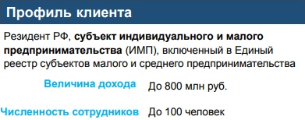
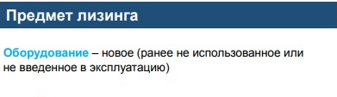
Инфраструктура финансовой поддержки МСП. Лизинг

Slide 13
Инфраструктура финансовой поддержки МСП. Выпуск облигаций
Тюменский девелопер ГК «ЭНКО» зарегистрировал программу облигаций объёмом до 2 млрд руб. 23-25 декабря проведен сбор заявок на 2-летние облигации объёмом 100 млн рублей. Ставка купона установлена в размере 12% годовых.
Ещё один уральский застройщик готовится к выпуску облигаций: «Московская биржа» зарегистрировала программу облигаций ООО «Брусника. Строительство и девелопмент» объемом до 10 млрд рублей.
Первые получатели субсидии в 2019 году: Новосибирский завод резки металла; компания Талан Финанс; «Брайт Финанс»

Slide 14
Краудлендинг – новая форма коллективных инвестиций он-лайн
Сберкредо − новая платформа от Сбербанка
Сервис Поток от Альфа-банка
Инвестиционная площадка StartTrack
По оценкам рынок краудлендинга пока мал, но вырос с 11,5 млрд руб. в 2017 году до 15,2 млрд руб. в 2018 году (по данным газеты «Ведомости»)
С 01.01.2020 вступил в силу закон 259-ФЗ о регулировании рынка инвестиций через он-лайн платформы: Банк России - регулятор рынка, макс. размер инвестиций физ. лица неквалифицированного инвестора – 600 тыс. руб. в год
На поддержку краудинвестинга в 2020 году МинЭк выделил 10 млн. руб.

Slide 15
Региональная финансовая инфраструктура
Финансовый рынок г. Тюмень | Кол-во
Кредитные потребительские кооперативы | 19
Микро-финансовые организации | 65
Лизинговые компании | 25
Кредитные организации | 51
Страховые компании | 75
Инвестиционные компании | 25
Региональные гарантийные организации | 3

Slide 16
Результаты опроса Счетной палаты РФ по оценке эффективности мер господдержки МСП
  73,2% предпринимателей дали положительную оценку
  Предпочтительные механизмы
  38% финансовая поддержка
  17% льготные налоговые режимы
  Инструменты поддержки
  30% микрозаймы
  17,2% субсидии
  15% льготные кредиты

Slide 17
Финансовая поддержка МСП. Итоги

Slide 18
Региональные Банки в реализации Нацпроекта МСП
Банк – универсальный институт
кредитование
Региональный Банк – доступность к потребителю
Не заниматься надстройкой проблем в виде навязывания непрофильных обязанностей
Запрос МСП на оперативную связь
расчетно-кассовой обслуживание
Киберугрозы несут риск потери всего капитала
инвестирование
сбережение
расчетные услуги за ЖКХ и иные потребности
Обеспечение равной конкуренции внутри кредитной отрасли
Качественно включать во все рыночные процессы
Технологичность закрывает канал обратной связи в решении проблемных вопросов
Региональный предприниматель нуждается в небольших оборотных средствах с нестандартными условиями
Наряду с автоматизацией и построением экосистем должен быть обеспечен физический контакт

Slide 19
Спасибо за внимание!

